Slide 1

CHAPTER 1
Introducing Financial Accounting
재무회계 개관 · 회계 정보의 수요부터 재무비율 분석까지
Introduction to Financial Accounting | KAIST College of Business
Notes:
여섯 개 섹션: 회계 정보의 수요 → 기업 활동 → 재무제표 → 심화 → 재무보고 환경 → 재무비율 분석.

Slide 2
Study Plan · 목차
LECTURE TOPICS
1
회계 정보에 대한 수요 · Demand for Accounting Information
SECTION 1
2
기업 활동 · Business Activities
SECTION 2
3
재무제표와 회계등식 · The Four Financial Statements
SECTION 3
4
심화: 4대 핵심 재무제표 · Deep Dive
SECTION 4
5
재무보고 환경 · Financial Reporting Environment
SECTION 5
6
재무제표 분석 · Ratios (ROE, D/E)
SECTION 6
핵심 흐름: 정보의 수요와 공급 → 재무제표의 구조 → 그 정보를 비율로 해석.
Ch 1 · Introducing Financial Accounting
2
Notes:
We move from why we need accounting information, through the mechanics of the statements, to analysing them with ratios like ROE.

Slide 3
PART 1
Demand for Accounting Information
회계 정보에 대한 수요

Slide 4
What is Accounting? · 회계란?
SECTION 1
회계는 financial transactions를 기록·요약·분석하여 의사결정에 유용한 정보를 제공하는 시스템입니다.
Financial Accounting
Managerial Accounting
외부 이용자를 위한 회계.
Investors, Creditors.
과거 지향 · GAAP 기반 · 전사 단위.
내부 이용자를 위한 회계.
Management, Operations.
미래 지향 · 유연 · 상세 단위.
회계는 계산이 아니라 의사소통(communication) 시스템입니다.
한 줄 요약: 재무회계는 바깥을·과거를 보고, 관리회계는 안을·미래를 봅니다.
Ch 1 · Introducing Financial Accounting
4
Notes:
Financial accounting looks outward and backward; managerial accounting looks inward and forward.

Slide 5
Information Needs of Decision Makers
SECTION 1
누가 정보를 쓰고, 어떤 결정을 내리며, 어떤 정보를 보는가.
Financial Accounting · 외부
Managerial Accounting · 내부
이용자:
투자자·애널리스트, 채권자, 공급자·고객.
결정:
주식 매매? 대출? 상품 구매·판매?
정보:
매출과 비용, 현금 유입·유출, Assets와 liabilities.
이용자:
최고경영진, 마케팅팀, 생산·운영.
결정:
신규 전략 수립? 신제품 출시? 운영 관리?
정보:
제품별 매출·비용, 부서별 성과, 예산·품질 보고서.
같은 회사, 다른 질문 — 그래서 두 갈래의 회계가 필요합니다.
Ch 1 · Introducing Financial Accounting
5
Notes:
Financial accounting serves external users; managerial accounting supports internal, day-to-day decisions.

Slide 6
Users of Accounting Information
SECTION 1
이용자마다 필요가 다릅니다 — 재무제표는 그 서로 다른 질문에 답합니다.
1
2
3
Shareholders
Creditors & Suppliers
Managers & Directors
투자·재투자 여부를 판단.
운영에 관여하지 않으므로 재무제표로 성과를 평가.
대출·계약 이행 능력을 평가.
신용 조건, 이자율, 공급 관계를 결정.
성과 '성적표'로 활용.
이사회는 전략을, 경영진은 계획·보상을 관리.
주주는 투자 여부를, 채권자는 상환 여부를, 경영진은 운영을 묻습니다.
Ch 1 · Introducing Financial Accounting
6
Notes:
Shareholders decide whether to invest; creditors whether they will be repaid; managers use statements as a report card.

Slide 7
Forms of Business Organization
SECTION 1
소유 구조가 위험·과세·자본 조달을 결정합니다.
1
2
3
Sole Proprietorship
Partnership
Corporation
소유주 1인이 소유.
모든 위험을 개인이 부담.
2인 이상이 소유.
이익과 손실을 공유.
별도의 법적 실체.
Adv — 유한책임, 자본 조달 용이.
Disadv — 이중과세.
회계상 초점: Corporation은 가장 복잡하지만 유한책임을 제공 — 대신 이중과세를 감수합니다.
Ch 1 · Introducing Financial Accounting
7
Notes:
The corporation is the most complex but offers limited liability, at the cost of double taxation.

Slide 8
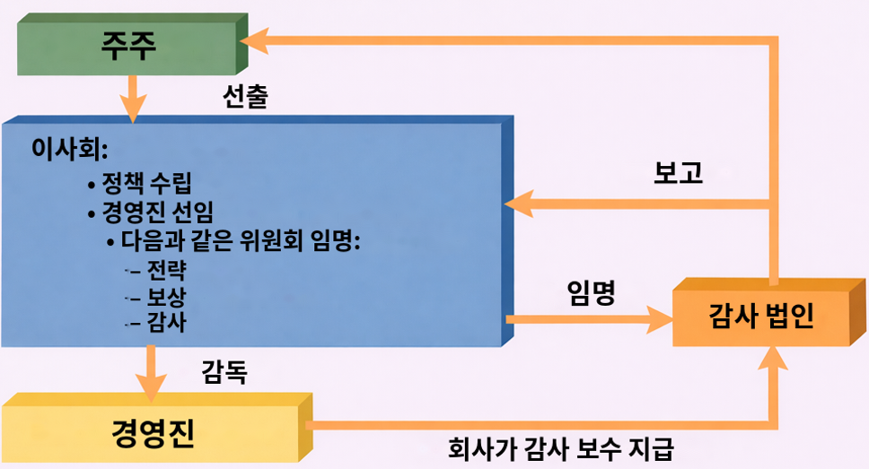
Corporate Governance Structure
견제와 균형 (Checks & Balances)
주주가 이사회(Board)를 선임.
이사회가 경영진을 임명하고 감사·보상 위원회를 구성.
감사위원회가 외부 감사인을 선임.
독립성: 회사가 감사 보수를 지급해도, 감사인은 이사회에 직접 보고합니다.
Ch 1 · Introducing Financial Accounting
8
Notes:
Stockholders elect the board; the board hires executives and forms committees; the audit committee appoints the external auditor, who reports to the board.

Slide 9
The Supply of Information
SECTION 1
상장기업의 회계 정보는 주로 정기 공시로부터 나옵니다.
10-K
10-Q
감사받은 연차 보고서.
가장 포괄적인 자료.
감사받지 않은 분기 보고서.
적시성 있는 업데이트.
왜 요구 이상으로 공시할까? 기업은 공시의 효익이 비용을 초과할 때 자발적으로 정보를 제공합니다.
이 두 보고서가 투자자·애널리스트·대중이 접하는 주된 회계 정보입니다.
Ch 1 · Introducing Financial Accounting
9
Notes:
10-K (audited annual) and 10-Q (unaudited quarterly) together are the main accounting information available to the public.

Slide 10
PART 2
Business Activities
기업 활동

Slide 11
Business Activities
SECTION 2
기업은 세 가지 활동을 순환하며 가치를 창출합니다.
1
2
3
Financing
Investing
Operating
자금을 조달.
소유주(Equity) 또는 채권자(Debt)로부터.
자원을 취득.
inventory, equipment 등 Assets에 투자.
재화·용역을 생산.
일상적인 영업 활동.
조달(Finance) → 투자(Invest) → 영업(Operate). 이 순환이 반복되며 부(wealth)를 만듭니다.
Ch 1 · Introducing Financial Accounting
11
Notes:
First finance, then invest, then operate — the cycle repeats to generate wealth.

Slide 12
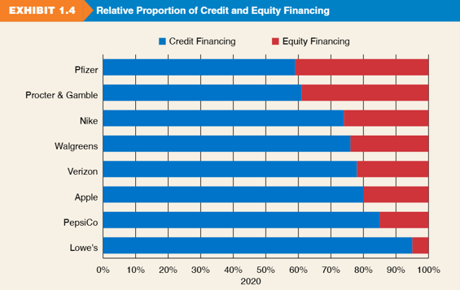
Financing Strategies
SECTION 2
credit financing과 equity financing의 조합은 기업마다 다릅니다.
자본 구조 (Capital Structure)
Pfizer / Nike
균형 잡힌 조합.
Lowe's
credit financing 의존도 높음 (>90%).
Alphabet / Facebook
equity 의존도 높음.
Ch 1 · Introducing Financial Accounting
12
Notes:
Exhibit 1.4: capital structure varies by industry — some borrow heavily, others rely on equity.

Slide 13
PART 3
The Four Financial Statements
재무제표와 회계등식

Slide 14
Four Financial Statements
SECTION 3
네 개의 보고서가 서로 다른 질문에 답합니다.
Balance Sheet
Income Statement
특정 시점의 investing과 financing 현황 (snapshot).
일정 기간의 영업 성과.
Statement of Stockholders' Equity
Statement of Cash Flows
소유주 financing의 변동.
cash의 원천과 사용.
Balance Sheet는 스냅사진, Income Statement는 한 해의 동영상입니다.
Ch 1 · Introducing Financial Accounting
14
Notes:
The 'Big Four'. The balance sheet is a snapshot; the income statement is a video of the year's performance.

Slide 15
PART 4
Deep Dive: The Four Core Statements
심화: 4대 핵심 재무제표

Slide 16
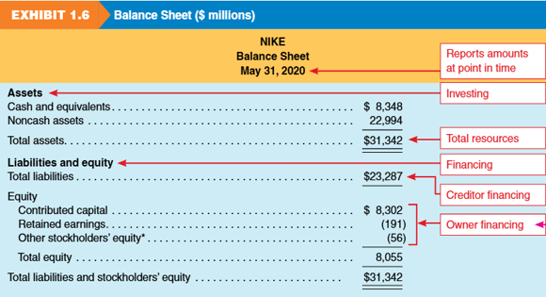
Balance Sheet
SECTION 4
특정 시점의 회사 financial position을 보고합니다.
무엇을 담는가
assets, liabilities, equity의 세 요소.
각 요소의 하위 항목을 나열.
investing·financing 활동의 결과를 요약.
Ch 1 · Introducing Financial Accounting
16
Notes:
The 'position statement' — what the company owns and owes on a specific day.

Slide 17
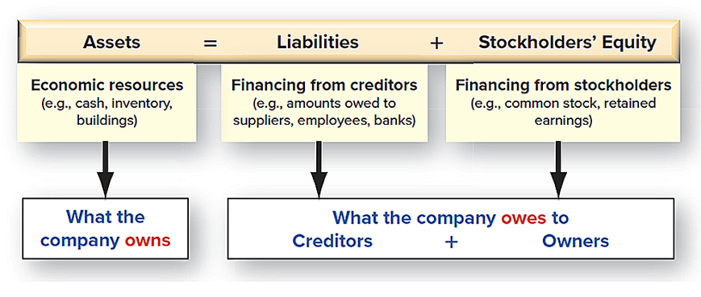
The Basic Accounting Equation
Assets = Liabilities + Stockholders' Equity
읽는 법: 자산(무엇을 보유)은 항상 그 자금의 원천(채권자 + 소유주)과 균형을 이룹니다.
Ch 1 · Introducing Financial Accounting
17
Notes:
Assets are always financed by either creditors (liabilities) or owners (equity).

Slide 18
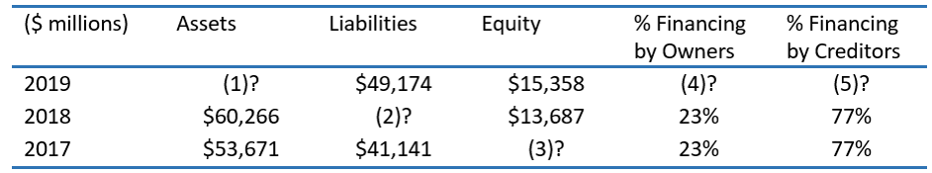
Review Problem 2 — the Accounting Equation
REVIEW
Delta Air Lines의 연도별 누락 금액과, 소유주·채권자의 financing 비율을 구하시오.
Required: 각 연도의 누락 금액을 채우고, Assets = Liabilities + Equity 로 확인한 뒤 채권자·소유주 financing 비율을 계산하시오.
Ch 1 · Introducing Financial Accounting
18
Notes:
Find the missing amounts for each year, confirm Assets = Liabilities + Equity, then compute the proportion of financing from creditors versus owners.

Slide 19
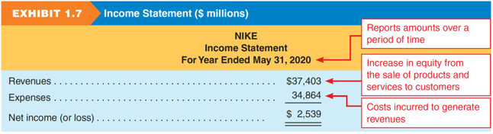
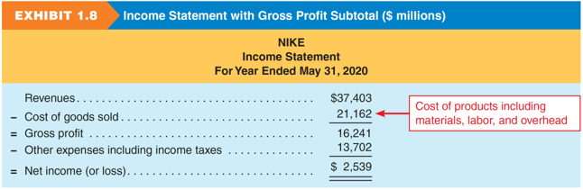
Income Statement
SECTION 4
Nike의 FY2020(2020/5/31 종료) 이익은 $2,539 million입니다.
무엇을 보는가
일정 기간의 영업 성과.
Revenues − Expenses = Net Income.
오른쪽은 더 상세한 형식.
Ch 1 · Introducing Financial Accounting
19
Notes:
Nike's profit is $2,539 million for the fiscal year ending May 31, 2020.

Slide 20
Statement of Stockholders' Equity
SECTION 4
시간에 따른 equity 계정의 변동을 보여줍니다.
1
2
3
Contributed Capital
Retained Earnings
Other Equity Items
stock 발행으로 유입된 금액.
누적 net income − dividends.
IS와 BS를 연결.
net income에 포함되지 않은 조정.
Structure: Vertical = 시간에 따른 변동, Horizontal = equity 범주.
소유주 지분이 한 해 동안 어떻게 변했는가 — 출자, 이익, 배당.
Ch 1 · Introducing Financial Accounting
20
Notes:
How the owners' stake changed: stock issuance, net income, and dividends. Nike paid $1,491M in dividends in FY2020.

Slide 21
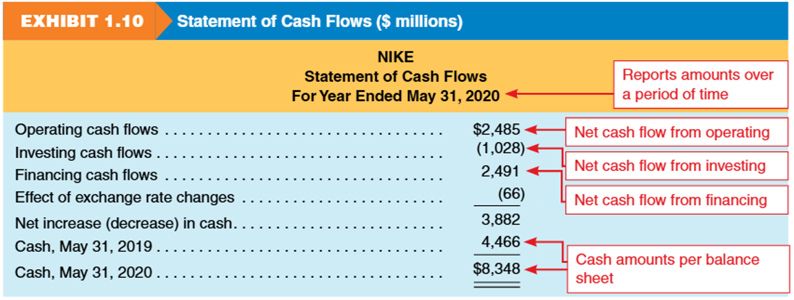
Statement of Cash Flows
SECTION 4
일정 기간 operating·investing·financing 활동의 net cash flows를 보고합니다.
왜 중요한가
operating cash flow ≠ net income.
인식 시점과 현금 수취·지급 시점이 다르기 때문.
핵심: cash flow와 net income은 성과의 서로 다른 측면 — 둘 다 필수.
Ch 1 · Introducing Financial Accounting
21
Notes:
Profit is not cash. A credit sale is revenue now but cash later; this statement tracks the actual movement of cash.

Slide 22
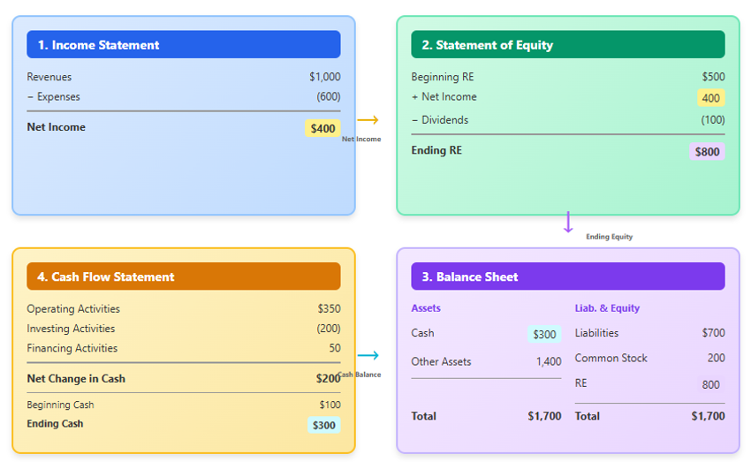
Articulation of Financial Statements
SECTION 4
네 재무제표는 서로 연결되어(articulate) 흐릅니다.
1
Income Statement에서 Net Income이 산출.
2
Net Income → Statement of Equity(Retained Earnings).
3
기말 Equity → Balance Sheet.
4
Cash의 변동(CF Stmt) = BS의 Cash와 일치.
Ch 1 · Introducing Financial Accounting
22
Notes:
The statements talk to each other: you cannot finish the balance sheet until you know ending equity, which needs net income.

Slide 23
Information Beyond Financial Statements
SECTION 4
재무제표 밖에도 의사결정에 필요한 정보가 있습니다.
함께 보아야 할 자료
Management Discussion & Analysis (MD&A).
Independent auditor report.
Financial statement footnotes.
Regulatory filings — proxy statements 및 기타 SEC 제출 서류.
Environmental, Social & Governance (ESG) reporting.
예시: Nike 10-K Report (2024) — investors.nike.com
Ch 1 · Introducing Financial Accounting
23
Notes:
Footnotes, MD&A, the auditor's report, regulatory filings, and ESG disclosures all supplement the statements.

Slide 24
Review Problem 3 — Samsung Electronics
2022/12/31 기준 재무정보 (단위: ₩ billions). Income statement · statement of cash flows · balance sheet를 작성하시오.
Item | ₩ bn
Short-term liabilities | 78,345
Cash flows used in financing | (19,928)
Revenues | 302,231
Stockholders' equity | 354,750
Cash flows from operations | 62,181
SG&A expenses | 68,813
Long-term assets | 229,954
Interest income | 3,064
Item | ₩ bn
Cost of goods sold | 190,042
Cash, beginning-year | 39,031
Provision for income taxes | (9,214)
Short-term assets | 218,471
Long-term liabilities | 15,330
Cash, ending year | 49,681
Cash flows used in investing | (31,603)
작성 후 Assets = Liabilities + Equity 가 균형을 이루는지 확인하시오.
Ch 1 · Introducing Financial Accounting
24
Notes:
Organise the raw data into the three statements, then confirm that Assets equal Liabilities plus Equity.

Slide 25
PART 5
Financial Reporting Environment
재무보고 환경

Slide 26
Generally Accepted Accounting Principles (GAAP)
SECTION 5
financial statements 작성을 안내하는 기준 및 관행의 집합.
GAAP란
기본 원칙(GAAP)에 근거해 작성.
작성 시 상당한 재량(judgement)을 허용.
외부 이용자가 감사받은 재무제표를 신뢰할 수 있게 함.
회사의 선언: “이 재무제표는 GAAP에 따라 작성되었으며 감사를 받았습니다.”
GAAP는 재량을 허용하되, 감사를 통해 신뢰를 담보합니다.
Ch 1 · Introducing Financial Accounting
26
Notes:
GAAP guides preparation, allows judgement, and lets external users trust audited statements.

Slide 27
Regulation & Oversight — SEC and FASB
SECTION 5
누가 규칙을 만들고 누가 시장을 감독하는가.
SEC
FASB
미국 내 securities의 발행·거래를 규제.
누가 보고하는가:
assets > $10M 이고 securities 보유자 > 500명인 기업.
연차 및 정기 보고서를 제출해야 함.
현재 미국의 accounting standards를 제정.
기준이 다루지 않는 이슈의 지침으로
Conceptual Framework를 개발.
회계 실무에서 'FASB'로 불림.
FASB가 규칙을 쓰고, SEC가 시장에서 그 규칙을 집행합니다.
Ch 1 · Introducing Financial Accounting
27
Notes:
The SEC regulates securities issuance and trading; the FASB writes U.S. accounting standards and the Conceptual Framework.

Slide 28
Management and Auditors
SECTION 5
숫자에 대한 책임은 경영진에게 있고, 감사인은 그 작업을 점검합니다.
Management
Auditors
재무제표의 정확성·완전성에 대해 책임.
숫자는 경영진의 것.
독립적으로 작업을 점검.
합리적 확신(reasonable assurance)을 제공.
흔한 오해: audit opinion이 정확성의 '보증(guarantee)'을 의미하지는 않습니다.
상장기업의 재무제표는 독립 감사인의 감사를 받아야 합니다.
Ch 1 · Introducing Financial Accounting
28
Notes:
Management is responsible for the numbers; auditors provide reasonable assurance, not a guarantee.

Slide 29
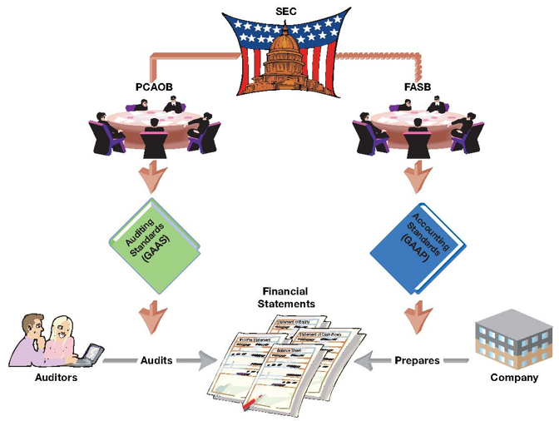
Regulation & Oversight — Sarbanes-Oxley (SOX)
SECTION 5
신뢰할 수 없는 재무보고에 대한 우려에서 2002년 제정.
SOX 2002 & PCAOB
Congress가 제정 — 투자자 신뢰 회복이 목표.
PCAOB를 설립하여:
auditing standards를 설정·승인.
audit 품질과 GAAP 준수를 감독.
Ch 1 · Introducing Financial Accounting
29
Notes:
SOX (2002) aimed to restore investor confidence and established the PCAOB to set audit standards and monitor audit quality.

Slide 30
Global Perspective — GAAP vs. IFRS
SECTION 5
글로벌 capital markets에는 비교 가능한 정보가 필요합니다.
왜 글로벌 기준인가
기준 제정기관
비교 가능한 정보로 비용을 줄이고
투자자 투명성을 높임.
FASB — U.S. GAAP.
IASB — IFRS (100개국 이상).
GAAP vs. IFRS
채택과 수렴
동일한 core statements(BS·IS·CF·Equity).
세부 규정은 다르나 개념은 유사.
EU 전체 등 100개국 이상이 IFRS 의무화.
SEC는 외국기업의 IFRS 제출을 허용.
뉴욕의 투자자가 런던·도쿄의 기업을 쉽게 비교하도록 — 그것이 목표입니다.
Ch 1 · Introducing Financial Accounting
30
Notes:
The US uses GAAP, most of the world uses IFRS; the goal is comparability across borders.

Slide 31
Review Problem 4 — Regulatory Roles
각 설명에 가장 잘 맞는 용어를 고르시오. Terms: (a) Auditor (b) FASB (c) GAAP (d) Internal controls (e) Management (f) PCAOB (g) SEC
1
_____ 미국에서 재무제표 작성을 안내하는 권위 있는 기준 및 관행의 집합.
2
_____ financial reporting에 대해 최종 권한을 가진 기관.
3
_____ 현재 재무보고를 안내하는 새로운 accounting standards를 성문화.
4
_____ auditing standards를 승인하고 상장기업의 audit을 감독.
5
_____ 재무제표 정보의 정확성·완전성에 대해 책임.
6
_____ 회사 재무보고의 공정한 표시에 대해 의견을 제시.
7
_____ 내부 감시 절차로 재무보고의 정확성을 확보하도록 도움.
Ch 1 · Introducing Financial Accounting
31
Notes:
Match each description to a term.

Slide 32
PART 6
Analyzing Financial Statements
재무제표 분석 · Ratios

Slide 33
Analyzing Financial Statements
SECTION 6
raw numbers는 맥락 없이는 의미가 없습니다.
왜 분석이 필요한가
Ratios의 역할
net income, liabilities 같은 절대 수치만으로는 부족.
재무제표는 성과를 보여주지만,
이해하려면 분석이 필요.
규모와 무관하게 기업 간 비교를 가능케 함.
추세, profitability, 잠재 위험을 드러냄.
$100만 이익은 작은 빵집엔 훌륭하고 Apple엔 미미 — 비율이 맥락을 줍니다.
다음 두 비율: 수익성은 ROE, 위험은 D/E로 봅니다.
Ch 1 · Introducing Financial Accounting
33
Notes:
Ratios turn absolute numbers into comparable percentages that provide context.

Slide 34
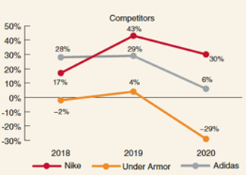
Profitability Analysis — ROE
ROE = Net Income ÷ Average Stockholders' Equity
Nike Takeaways
42%
경쟁사(Adidas, Under Armour)를 크게 상회.
높은 ROE → 강한 shareholder returns.
지속성은 꾸준한 product innovation에 달림.
Nike ROE (2019)
2020년 약 30%. >10%면 강함.
ROE는 주주 자본이 얼마나 효율적으로 수익을 내는지를 말해줍니다.
정의: ROE는 기업이 stockholders를 위해 수익을 창출하는 능력을 측정합니다.
Ch 1 · Introducing Financial Accounting
34
Notes:
Nike's high ROE indicates it is very efficient at generating profit from shareholder capital.

Slide 35
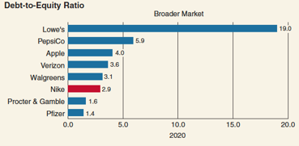
Credit Risk Analysis — D/E Ratio
D/E = Total Liabilities ÷ Total Equity
Interpretation
2.89
목적: 이자·원금 지급 능력(solvency) 평가.
D/E가 높을수록 debt 의존·파산 위험 증가.
Nike의 상승 = liabilities가 equity보다 빠르게 증가.
Nike D/E (2020)
1.30(2018) → 1.62(2019) → 2.89.
Nike의 2020년 D/E는 경쟁사를 초과 — 높은 ROE는 부분적으로 debt financing 증가에 기인.
핵심: 차입은 위험을 키우지만, 자금을 현명하게 쓰면 ROE를 끌어올립니다.
Ch 1 · Introducing Financial Accounting
35
Notes:
Nike took on more debt relative to equity; this increases risk but can boost ROE if invested wisely.

Slide 36
Review Problem 5 — Adidas vs. Nike
REVIEW
Adidas의 2019년 재무자료로 ROE와 D/E를 구하고 Nike와 비교하시오.
Required
(€ millions) | Adidas
Net income (2019) | € 1,977
Stockholders' equity (2019) | 7,058
Stockholders' equity (2018) | 6,364
Total liabilities (2019) | 13,622
a. Adidas의 2019년 ROE를 계산.
b. Adidas의 2019년 D/E를 계산.
c. Nike(FY2020)와 profitability·위험을 비교.
비율은 통화가 달라도 계산되므로 Euros와 Dollars를 직접 비교할 수 있습니다.
Ch 1 · Introducing Financial Accounting
36
Notes:
Ratios let us compare Adidas (euros) and Nike (dollars) directly without currency conversion.

Slide 37
END OF CHAPTER 1
Introducing Financial Accounting
Next: Chapter 2 — Constructing Financial Statements
Introduction to Financial Accounting | KAIST College of Business
Notes:
Closing page.

